Slide 1
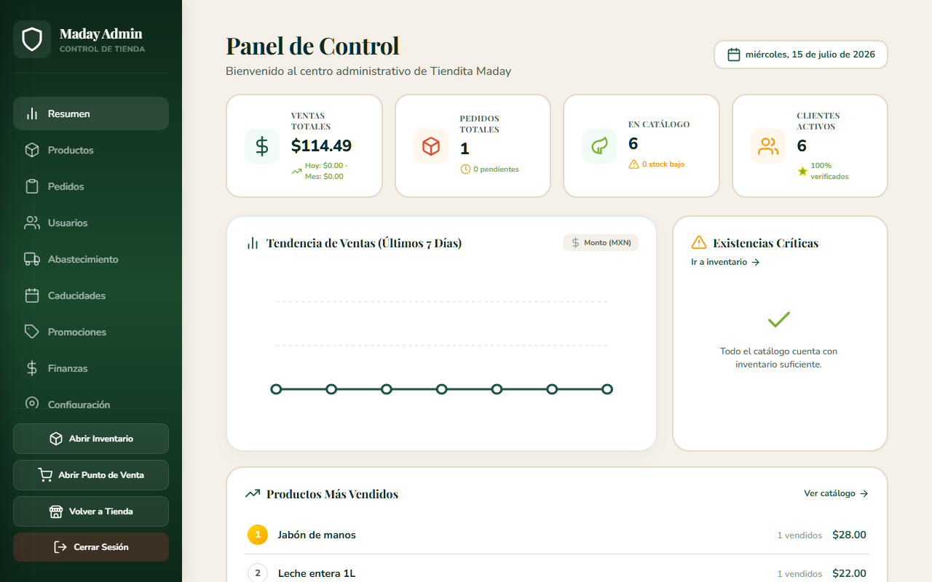
PRESENTACIÓN EJECUTIVA · FASE SHD
Tiendita Maday
Operación integrada para La Familia
Una aplicación funcional para compra, caja, inventario, administración y control del negocio.
Demo funcional · arquitectura · Git · pruebas · resultados
Panel administrativo con datos de demostración
b61259d · 16 jul 2026
01

Slide 2
El problema no era vender: era controlar la operación completa
La Familia necesitaba reunir procesos que normalmente quedan separados entre mostrador, inventario y administración.
Antes: información fragmentada
Con Tiendita Maday: un solo registro
• Ventas sin vínculo directo con stock • Cortes y ajustes difíciles de auditar • Roles, pedidos y proveedores dispersos
• Compra, POS e inventario conectados • Permisos por rol y trazabilidad • Paneles para decidir con evidencia
Resultado esperado: menos captura duplicada, mayor control y una base técnica que puede escalar.
b61259d · 16 jul 2026
02

Slide 3
Cinco perfiles participan en un mismo flujo de negocio
Cliente
Caja
Catálogo · carrito · checkout · entrega/recolección · pedidos · perfil
Apertura · venta · efectivo/tarjeta · cambio · consulta · corte
Almacén
Gerencia y administración
Existencias · código de barras · entradas/salidas · historial auditable
Productos · usuarios · pedidos · abasto · caducidades · promociones · finanzas · configuración
El rol de gerente hereda gestión administrativa; los privilegios de propietario siguen restringidos.
b61259d · 16 jul 2026
03

Slide 4
La demostración recorre una operación de principio a fin
01 · PREPARAR
02 · OPERAR
03 · COMPROBAR
CRUD y acceso
Flujo funcional
Evidencia y errores
Alta de usuario/producto Consulta y modificación Desactivación controlada
Compra cliente Venta POS y cambio Entrada de inventario
Validaciones de campos Permisos y mensajes Reportes, caja y auditoría
Datos de demostración preparados; no usar pagos live ni credenciales de producción.
b61259d · 16 jul 2026
04

Slide 5
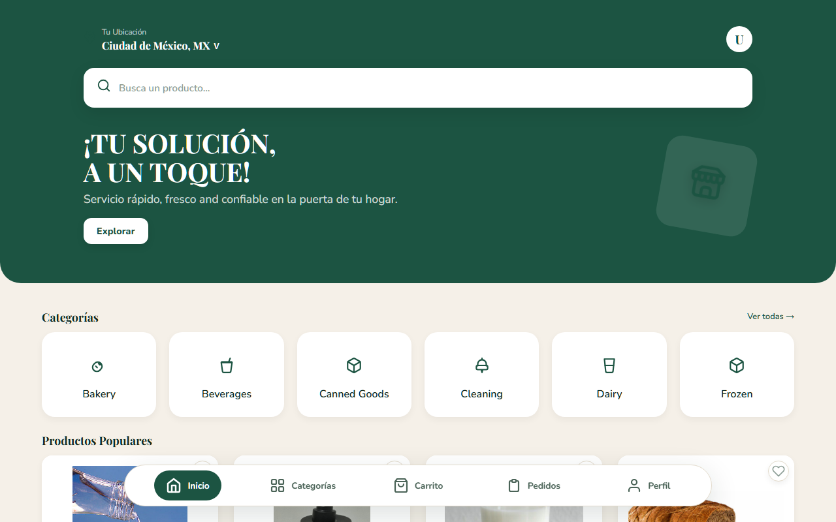
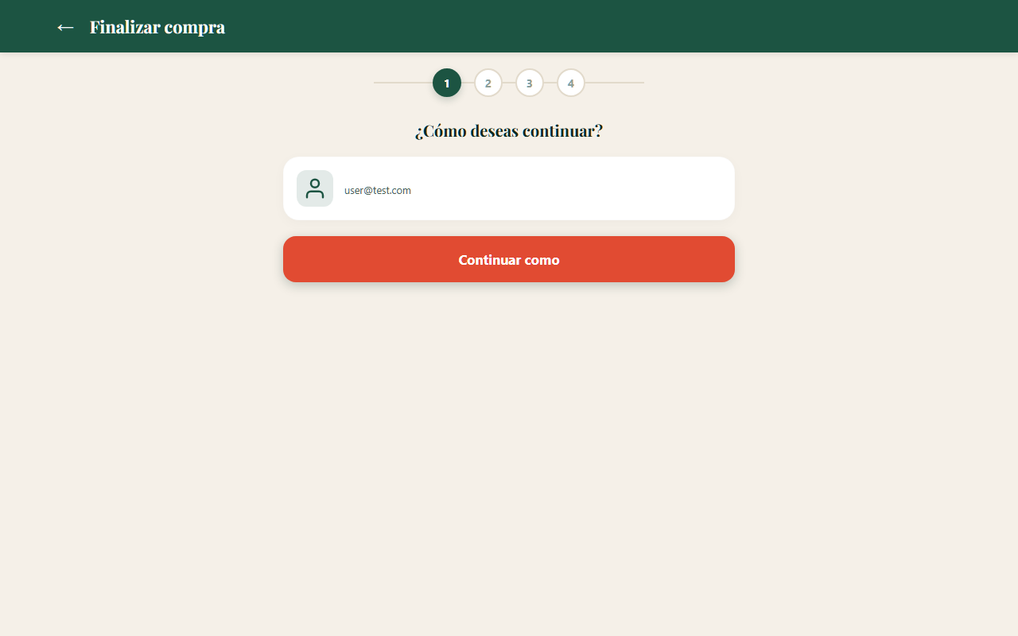
El checkout valida disponibilidad, entrega y pago
Explorar y seleccionar
Identificar, dirigir, enviar y pagar
b61259d · 16 jul 2026
05

Slide 6
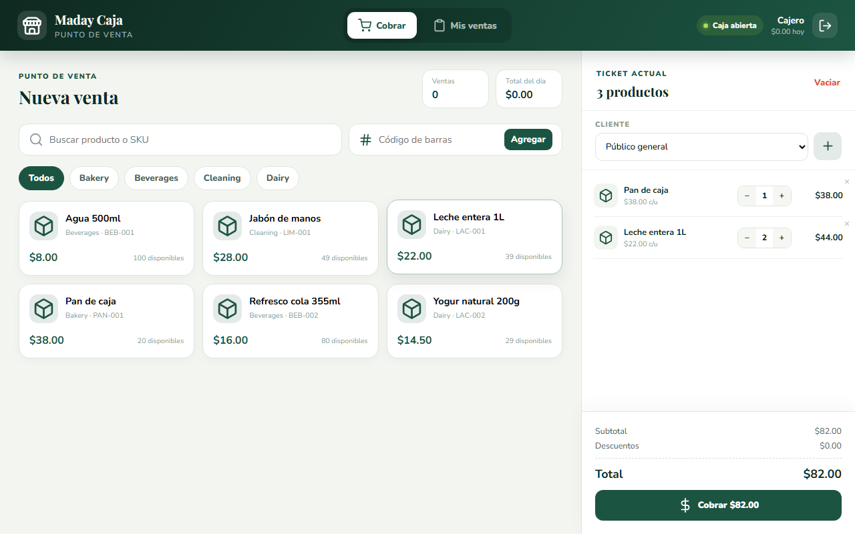
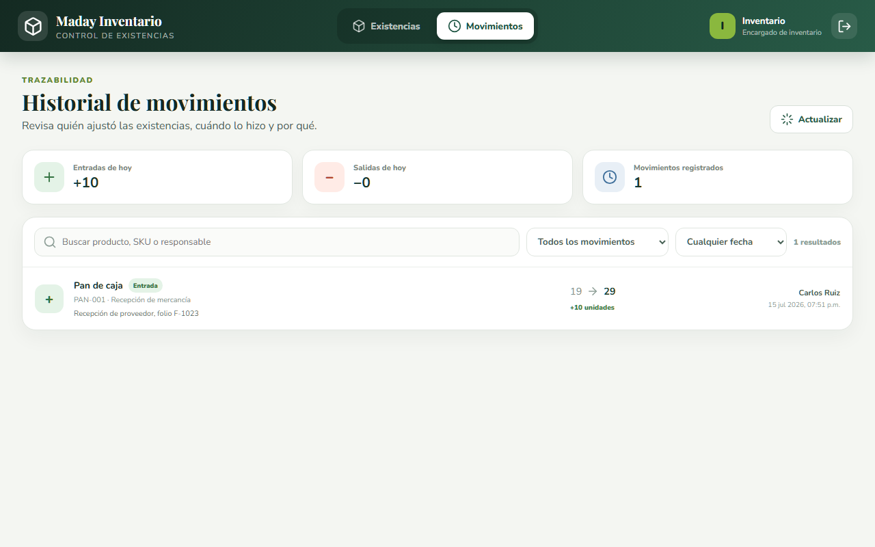
Caja e inventario comparten trazabilidad operativa
Venta POS: total, método y confirmación
Movimiento: antes/después, motivo y responsable
b61259d · 16 jul 2026
06

Slide 7
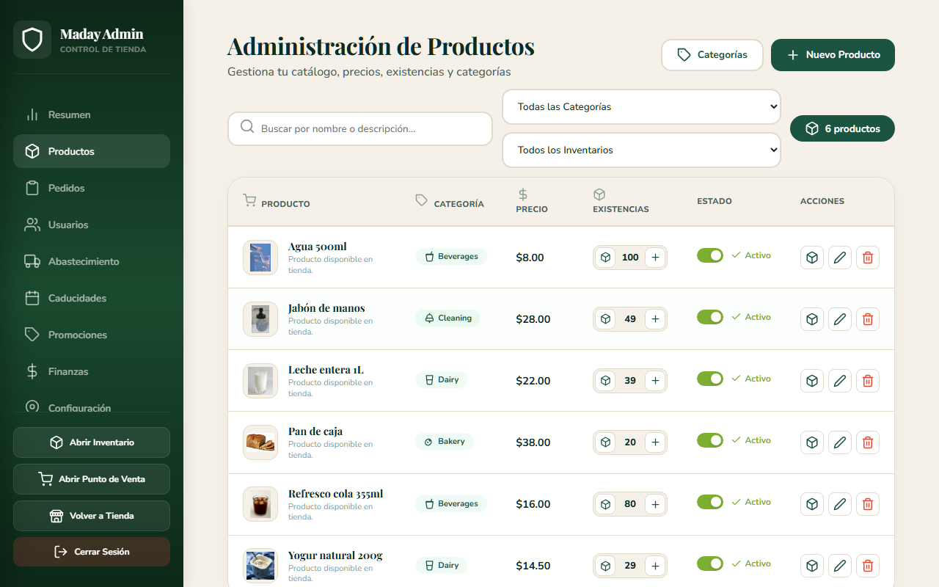
El panel administrativo reúne CRUD, reportes y controles
ALTA
Nuevo producto, usuario, proveedor, orden o promoción.
MODIFICAR Y CONSULTAR
Filtros, edición, estados y detalle por módulo.
ELIMINAR / DESACTIVAR
Acciones controladas; la trazabilidad histórica se conserva.
REPORTAR
Dashboard, ventas/corte, movimientos, pedidos y finanzas.
b61259d · 16 jul 2026
07

Slide 8
La arquitectura separa experiencia, reglas y datos
La separación permite mantener permisos y reglas críticas en el servidor, no en la interfaz.
Personas
Angular 21
Express 4
PostgreSQL
Servicios externos
cliente cajero almacén gerencia admin
PWA responsive RBAC visible
API REST reglas transacciones
33 entidades migraciones auditoría
Google · PayPal Cloudinary · correo OpenAPI
JWT + roles + CORS + validación de servidor + transacciones
b61259d · 16 jul 2026
08

Slide 9
El modelo de datos cubre seis dominios operativos
Fuente técnica: schema.mmd, init.sql y migraciones. La API se documenta en /api-docs.
Dominio | Datos principales | Proceso | Control
Identidad | usuarios · sesiones · empleados | acceso y roles | JWT / RBAC
Catálogo | productos · categorías · precios | consulta y CRUD | validación
Ventas | pedidos · partidas · reseñas | checkout y POS | transacción
Abasto | proveedores · órdenes · lotes | recepción | trazabilidad
Operación | caja · gastos · notificaciones | corte y control | auditoría
Entrega | zonas · direcciones · tienda | tarifa y cobertura | cálculo servidor
Integraciones configurables: Google OAuth · PayPal · Cloudinary · correo
b61259d · 16 jul 2026
09

Slide 10
El repositorio ordena código, datos y evidencia
github.com/CHidalgo405/web_integral · rama main
Arquitectura/FrontEnd
Arquitectura/Backend
Angular · PWA · vistas por rol · pruebas/specs
Express · servicios · rutas · migrador · pruebas Node
Arquitectura/Database
Entregables y Metodología
init.sql · schema.mmd · migraciones reproducibles
PDF/PPTX finales · fuentes · capturas · referencias históricas
Cada entregable nuevo se publica en un commit independiente y se sincroniza antes de continuar.
b61259d · 16 jul 2026
10

Slide 11
Git aporta evidencia cuantificable de participación
Carlos · 69
Identidades normalizadas en todas las referencias alcanzables.
Kevin · 38
La gráfica incluye también al resto de autores detectados.
Adán · 0 identificado
Falta confirmar usuario, correo o evidencia externa antes de atribuir trabajo.
Fuente: git log --all en la revisión b61259d · 212 commits normalizados
b61259d · 16 jul 2026
11

Slide 12
La evidencia respalda una aceptación condicionada, no ciega
Resultados ejecutados sobre la revisión 123372c; los documentos posteriores no cambiaron la aplicación.
19
2
3.858 s
pruebas backend aprobadas 0 fallidas
integraciones omitidas POS e inventario
build frontend aprobado con advertencias
Brechas abiertas: Vitest no encuentra pruebas frontend · restauración no ejecutada · integraciones finales pendientes. Evidencia manual: cinco roles y 25 capturas.
b61259d · 16 jul 2026
12

Slide 13
Objetivos cumplidos; producción aún condicionada
El sistema ya demuestra valor funcional. La firma debe separar claramente lo entregado de lo que aún requiere cierre.
Cumplido y demostrable
Pendiente antes de producción
• Cinco roles y flujos principales • CRUD, reportes y validaciones • API, PostgreSQL e integraciones configurables • Evidencia visual, Git y documentación
• Suite frontend ejecutable • POS/inventario sobre bases aisladas • Restauración con evidencia • Proveedores, marca y ambiente definitivo
Beneficio: una sola fuente de verdad para venta, existencias, pedidos, caja y decisiones administrativas.
b61259d · 16 jul 2026
13

Slide 14
Cada problema tiene una respuesta técnica concreta
Las correcciones se verifican con commit, prueba o recorrido; una corrección no se considera cerrada sin evidencia.
Problema | Respuesta implementada | Evidencia | Estado
OTP generado en cliente | Código controlado por backend | c71594e | Corregido
Registro poco validado | Validación en formulario | 73f0610 | Corregido
Totales manipulables | Servidor recalcula checkout | 9c74895 | Corregido
Merges de inventario | Trazabilidad preservada | b22d115 | Corregido
Pruebas/restore pendientes | Plan y criterio documentado | Reporte 03 | Abierto
Mejora aplicada durante esta entrega: documentación reproducible, diagramas actualizados y evidencia de participación normalizada.
b61259d · 16 jul 2026
14

Slide 15
Demostrable hoy; producción tras cuatro cierres
La decisión debe basarse en evidencia y reservas explícitas, no en una promesa general de que todo está listo.
01
Reparar y ejecutar pruebas frontend
DECISIÓN INFORMADA
02
Ejecutar integraciones POS e inventario
Aceptar con reservas documentadas
03
Crear y restaurar un respaldo aislado
o reprogramar la firma hasta cerrar las brechas críticas
04
Validar ambiente, proveedores y marca final
Demo: cliente → POS → inventario → administración → reportes → validaciones y errores
b61259d · 16 jul 2026
15

